Slide 1

MyMAI_Music Translation
딥러닝을 활용한 Singing Voice Conversion
김유민 박진혁 이소라 정혜인 조민호 최승호

Slide 2
Index
00
데이터 수집
WHAT we used?
Wav File Download from Melon
모델 구조
HOW does it work?
GAN / CycleGAN / CycleBEGAN
제안 배경
WHY Singing Voice Conversion?
듣고 싶은 노래를
내가 좋아하는 가수가 불러준다면
데이터 전처리
HOW we used?
Vocal Separation / Noise Reduction
/ Augmentation
결과 시연 및 개선 방향
Final Result & Discussion
결과 시연 / 한계점 / 개선 방향

Slide 3
01. Introduction
WHY Singing Voice Conversion?

Slide 4
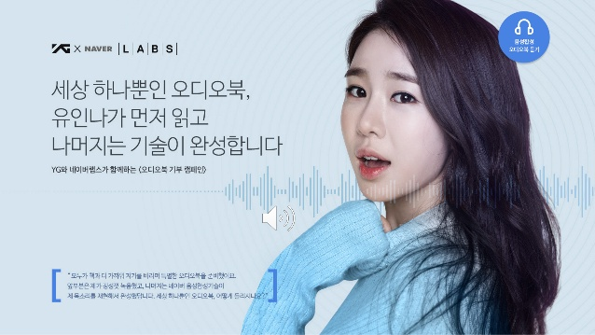
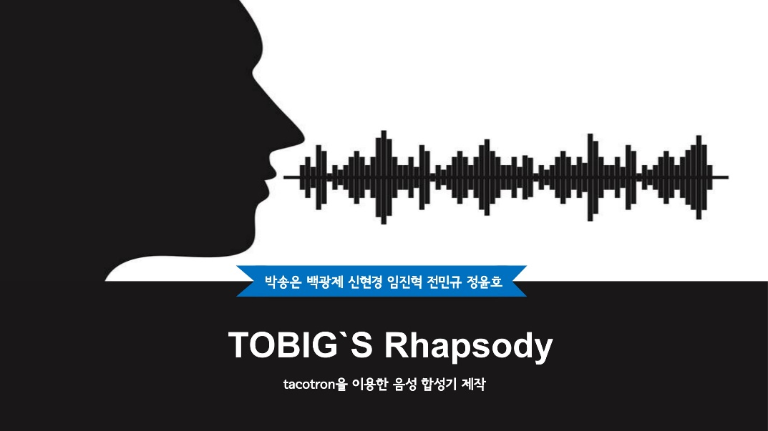
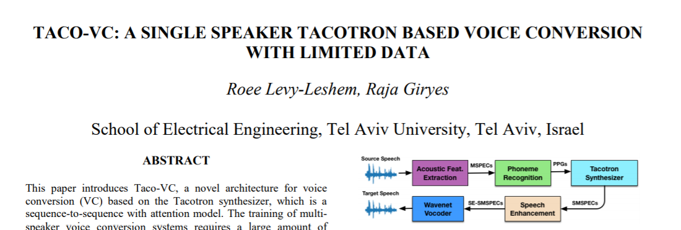
MyMAI_Music Translation
제안 배경
01
제7회 투빅스 컨퍼런스 - 투빅스랩소디
Tacotron을 이용한 Voice Conversion
책 읽어주는 딥러닝 – 유인나 Ver.
다양한 ”Speech” Voice Conversion 시도들!
“Singing” Voice Conversion은.....?

Slide 5

MyMAI_Music Translation
제안 배경
01
Q. 내가 듣고 싶은 노래를
내가 좋아하는 가수가 불러준다면..?

Slide 6

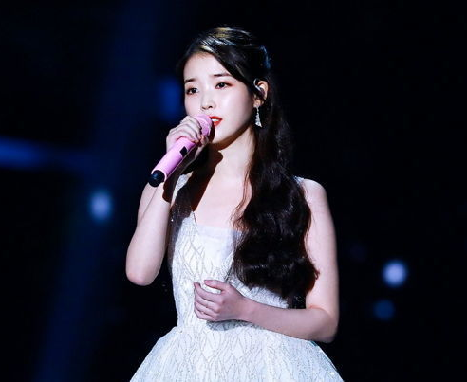


MyMAI_Music Translation
제안 배경
01
거미 – You Are My Everything
with 아이유‘s voice
내가 듣고 싶은 노래를
내가 좋아하는 가수가 불러준다면..?
케이윌 – 내 생에 아름다운
with 10cm‘s voice

Slide 7
02. DATA
WHAT we used?

Slide 8
MyMAI_Music Translation
데이터 수집
02
Q. 우리는 어떤 데이터가 필요할까?
A. “목소리만 남은” 노래 데이터가 필요하다!

Slide 9


MyMAI_Music Translation
데이터 수집
02
-Original 가수- -Conversion 가수-
각각 10곡 이상의 원곡과 Inst.파일 다운로드
ex) 아이유, 백지영, 거미, 신용재, 10cm, 케이윌 등

Slide 10


MyMAI_Music Translation
데이터 수집
02
원곡 파일 & Inst.파일
각각 푸리에 변환
원곡과 Inst. 푸리에 변환값의
차이를 이용해 목소리 분리
목소리 분리 값 to .wav 파일
by 역푸리에 변환
cf. What is Fourier Transform?
시간에 대한 신호를
함수를 구성하고 있는 주파수 성분으로 분해하는 작업

Slide 11
03. Preprocessing
HOW we used?

Slide 12
MyMAI_Music Translation
데이터 전처리
03
1. Preprocessing
무음값 제거
의미 있는 Feature만 뽑을 수 있도록 필요 없는 부분 제거
ex. 가사가 없는 부분, 간주 부분, 숨쉬는 부분 등
[목소리 분리 후 .wav 파일]

Slide 13
MyMAI_Music Translation
데이터 전처리
03
1. Preprocessing
무음값 제거
의미 있는 Feature만 뽑을 수 있도록 필요 없는 부분 제거
ex. 가사가 없는 부분, 간주 부분, 숨쉬는 부분 등
Notch Filter 적용
- 주파수 상에서 잡음으로 인식되는 Noise 제거
- 극도의 저주파와 고주파는 잡음과 동일함
→ 특정 범위를 벗어난 주파수는 잡음으로 인식
[목소리 분리 후 .wav 파일]

Slide 14
MyMAI_Music Translation
데이터 전처리
03
1. Preprocessing
무음값 제거
의미 있는 Feature만 뽑을 수 있도록 필요 없는 부분 제거
ex. 가사가 없는 부분, 간주 부분, 숨쉬는 부분 등
Notch Filter 적용
- 주파수 상에서 잡음으로 인식되는 Noise 제거
- 극도의 저주파와 고주파는 잡음과 동일함
→ 특정 범위를 벗어난 주파수는 잡음으로 인식
[목소리 분리 후 .wav 파일]
Noise Reduction
보다 세밀하게 곡 내에서의 잡음 인식 후 제거

Slide 15
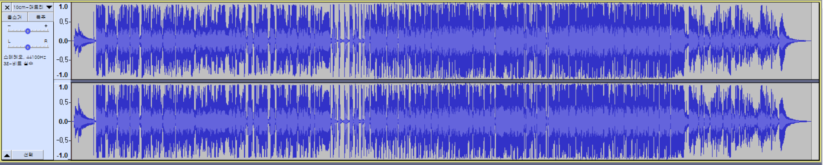

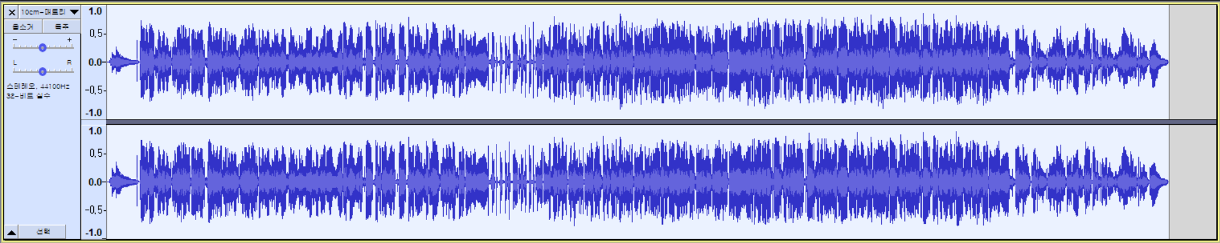
MyMAI_Music Translation
데이터 전처리
03
케이윌 – 내 생에 아름다운
(원곡)
Before
케이윌 – 내 생에 아름다운
(전처리 후)
After

Slide 16
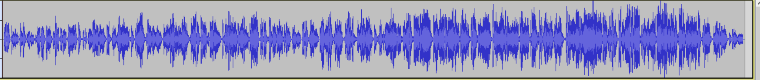
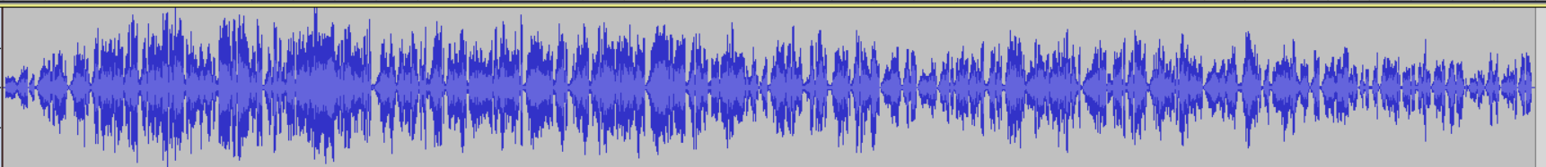
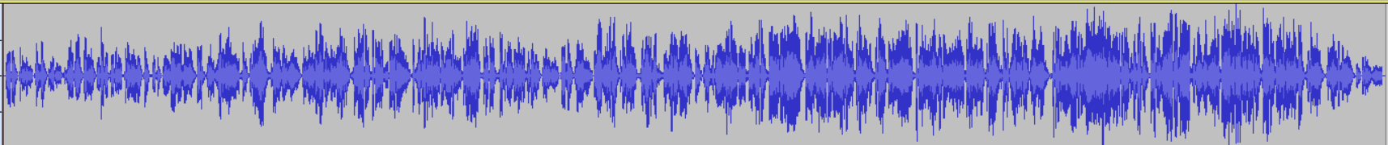
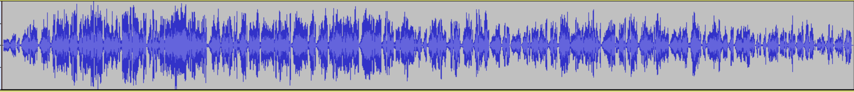
MyMAI_Music Translation
데이터 전처리
03
2. Augmentation
[원본]
[거꾸로 재생]
[위아래 뒤집기]
[거꾸로 재생 + 위아래 뒤집기]

Slide 17
MyMAI_Music Translation
데이터 전처리
03
Augmentation을 통해
데이터 크기 4배 증강!
White Noise, Stretch 등의 시도는
음정이 담긴 데이터라는 점에서 저하된 성능을 보임!
2. Augmentation
[원본]
[거꾸로 재생]
[위아래 뒤집기]
[거꾸로 재생 + 위아래 뒤집기]

Slide 18
04. MODEL
HOW we used?

Slide 19
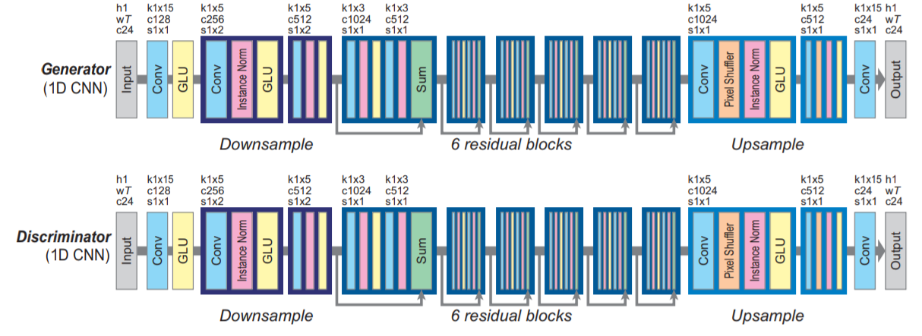

MyMAI_Music Translation
모델 구조 - Feature Extraction
04
# Model Input
Feature Extraction
: MCEP
[.wav 파일]
[Model]

Slide 20
MyMAI_Music Translation
모델 구조 - Feature Extraction
04
# Audio Analysis
F0
- 근음(뿌리 근 소리 음)
- 소리를 들었을 때 사람이 인지하는 음의 뿌리가 되는 주파수
Spectral Envelope
- Spectrum을 역푸리에 변환한 Cepstrum 중 저주파 부분
[Raw Wave]
Aperiodicity Energy
- 주파수의 극소값과 극대값을 연결한 curve 간의 ratio
- Envelope 이외 진동하는 진폭의 정보

Slide 21
MyMAI_Music Translation
모델 구조 - Feature Extraction
04
# Audio Analysis
F0
Spectral
Envelope
TRAIN
[TRAINED
MCEP]
[Raw Wave]
[Raw Wave]
Aperiodicity Energy

Slide 22
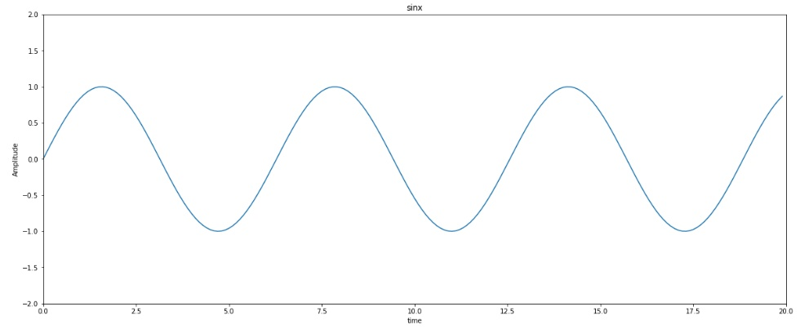
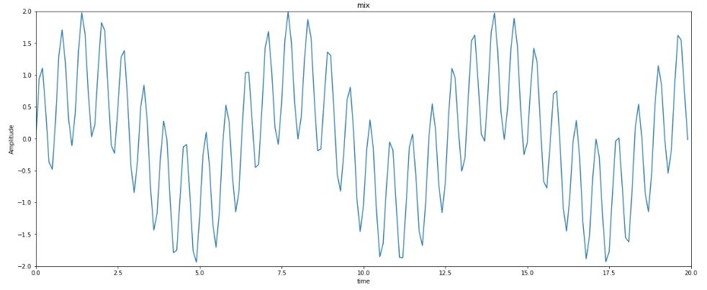
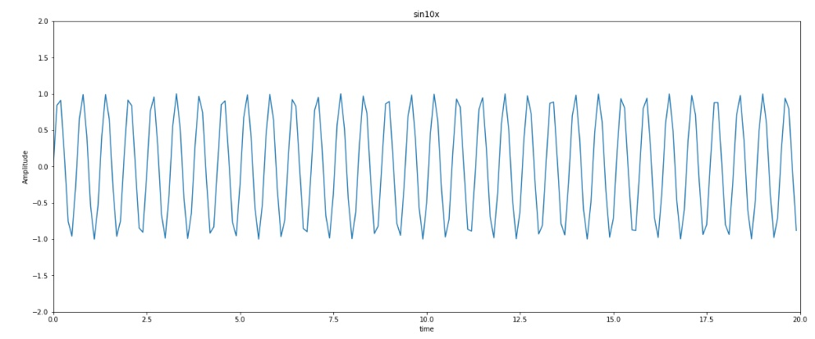
MyMAI_Music Translation
모델 구조 - Feature Extraction
04
# Fourier Transform
X축: Time(시간)
Y축: Amplitude(진폭)

Slide 23
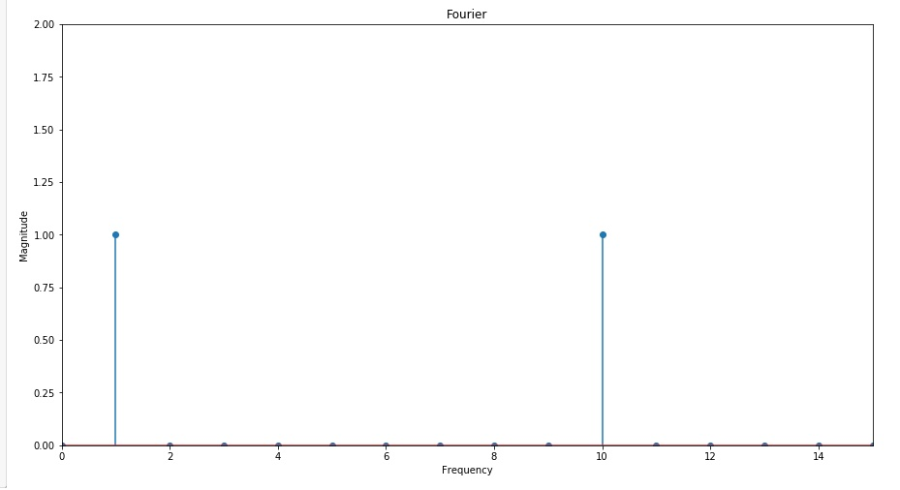
MyMAI_Music Translation
모델 구조 - Feature Extraction
04
# Fourier Transform
FFT
X축: Time(시간)
Y축: Amplitude(진폭)
X축: Frequency(주파수)
Y축: Magnitude(주파수의 세기)

Slide 24
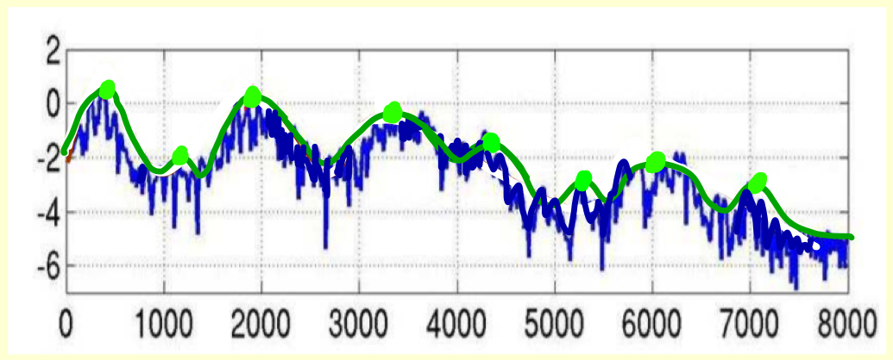
MyMAI_Music Translation
모델 구조 - Feature Extraction
04
Q. What is Spectral Envelope?
Spectral Envelope

Slide 25
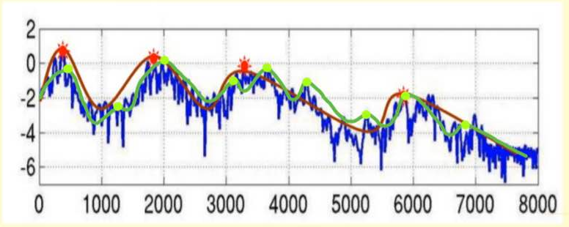
MyMAI_Music Translation
모델 구조 - Feature Extraction
04
Q. What is Spectral Envelope?
MCEP VS MFCC
MCEP
Spectral Envelope
MFCC
Spectral Envelope

Slide 26
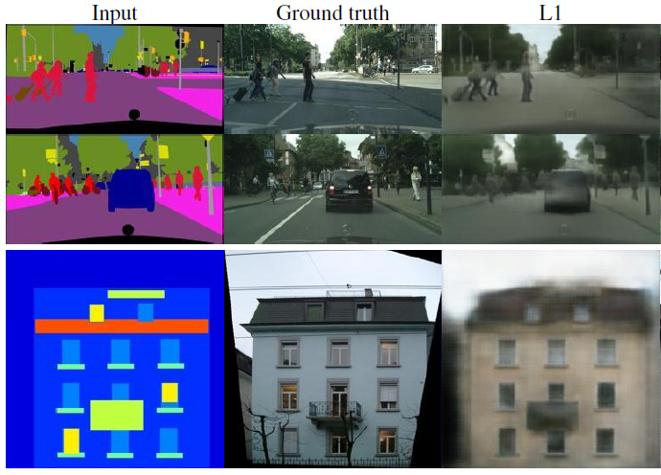
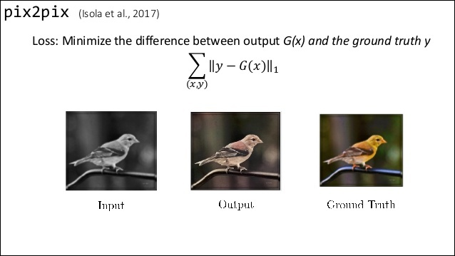
MyMAI_Music Translation
모델 구조 - Modeling
04
0. GAN(Generative Adversarial Network) - Background
<pix2pix>
Input
Output
Ground Truth
Input
Ground Truth
L1

Slide 27




MyMAI_Music Translation
모델 구조 - Modeling
04
0. GAN(Generative Adversarial Network)
: Generator와 Discriminator 사이의 경쟁적 학습을 이용한 Network
vs
Generator
진짜 지폐와 최대한 비슷한 위조지폐를 만들자!
Discriminator
위조지폐와 진짜 지폐를 잘 구별해내자!

Slide 28
MyMAI_Music Translation
모델 구조 - Modeling
04
0. GAN(Generative Adversarial Network) – Loss Function
: Generator와 Discriminator 사이의 경쟁적 학습을 이용한 Network
[Discriminator]
진짜 데이터 x를 넣었을 때의 값
G가 만든 가짜 데이터 G(z)를 넣었을 때의 값
[Generator]

Slide 29
MyMAI_Music Translation
모델 구조 - Modeling
04
0. GAN(Generative Adversarial Network) – Loss Function
: Generator와 Discriminator 사이의 경쟁적 학습을 이용한 Network
진짜 데이터 x를 넣었을 때의 값
G가 만든 가짜 데이터 G(z)를 넣었을 때의 값
: 진짜 데이터를 넣으면 큰 값, 가짜 데이터를 넣으면 작은 값을 출력하도록 Discriminator를 학습시키자!
: D(G(z))를 극대화하는 G, 즉 Discriminator를 속이는 Generator를 학습시키자!

Slide 30
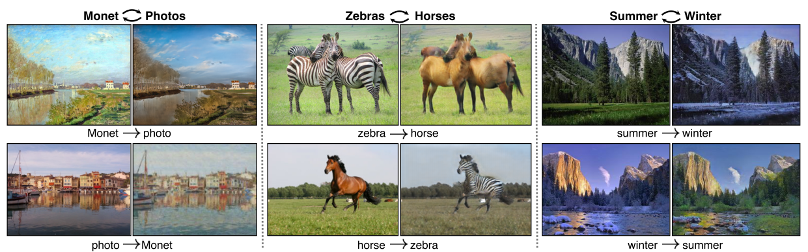
MyMAI_Music Translation
모델 구조 - Modeling
04
1. CycleGAN(Cycle Generative Adversarial Network)
: 각각 2개의 Generator와 Discriminator를 이용해 전체적인 형태를 유지하면서 스타일만 변형해주는 GAN

Slide 31
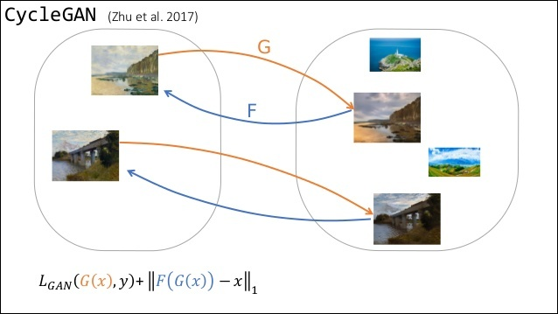
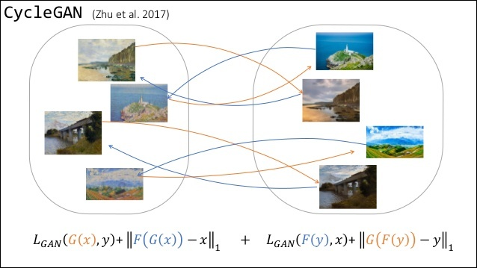
MyMAI_Music Translation
모델 구조 - Modeling
04
1. CycleGAN(Cycle Generative Adversarial Network)
Cycle Consistency
: 각각 2개의 Generator와 Discriminator를 이용해 전체적인 형태를 유지하면서 스타일만 변형해주는 GAN

Slide 32



MyMAI_Music Translation
모델 구조 - Modeling
04
1. CycleGAN(Cycle Generative Adversarial Network)
: 각각 2개의 Generator와 Discriminator를 이용해 전체적인 형태를 유지하면서 스타일만 변형해주는 GAN
loss
G
Generator
F
Generator
“X”
“Y”
“X”
거미 노래
아이유가 부르는
거미 노래
reconstructed
거미 노래
Real
DG
Discriminator
Fake
아이유가 부르는
아이유 노래

Slide 33
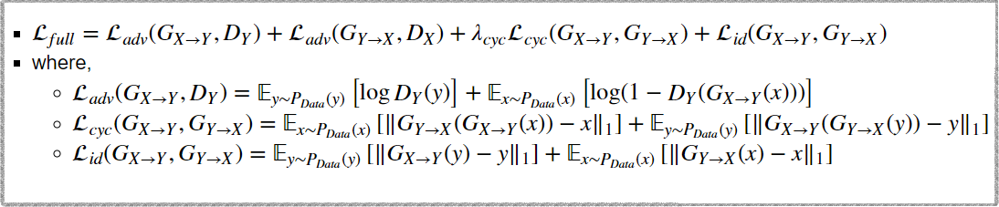
MyMAI_Music Translation
모델 구조 - Modeling
04
1. CycleGAN(Cycle Generative Adversarial Network) – Loss Function
: 각각 2개의 Generator와 Discriminator를 이용해 전체적인 형태를 유지하면서 스타일만 변형해주는 GAN
GAN Loss: GAN의 Generator와 Discriminator를 적대적으로 학습하기 위한 Loss이다.
Generator는 X 도메인에서 Y 도메인과 비슷한 데이터를 생성하고,
Discriminator는 진짜 Y도메인 데이터인지 판별하며 학습한다.

Slide 34
MyMAI_Music Translation
모델 구조 - Modeling
04
1. CycleGAN(Cycle Generative Adversarial Network) – Loss Function
: 각각 2개의 Generator와 Discriminator를 이용해 전체적인 형태를 유지하면서 스타일만 변형해주는 GAN
Cycle Consistency Loss: Generator에 의해 생성된 가짜 데이터를
다시 반대 도메인으로 생성한 데이터와
기존 원본 데이터의 Loss이다.

Slide 35
MyMAI_Music Translation
모델 구조 - Modeling
04
1. CycleGAN(Cycle Generative Adversarial Network) – Loss Function
: 각각 2개의 Generator와 Discriminator를 이용해 전체적인 형태를 유지하면서 스타일만 변형해주는 GAN
Identity Loss: 진짜 Y 도메인의 데이터가 Y 도메인 Discriminator에 들어왔을 때의 Mapping Function.
이 과정에서 Y 도메인의 특징을 유지하도록 만들어
X 도메인의 형태를 깊게 학습할 수 있도록 한다!

Slide 36

MyMAI_Music Translation
모델 구조 - Modeling
04
2. CycleGAN + BEGAN(Boundary Equilibrium Generative Adversarial Network)
: CycleGAN과 동일한 구조에서 D가 AutoEncoder를 가지며 Equilibrium을 통해 G와 D의 평형을 유지하는 GAN
G
Generator
F
Generator
G
Generator
D
Discriminator
“X”
“Y”
“X”
Real
DG
Discriminator
Real
DF
Discriminator
Fake
Fake
CycleGAN
Equilibrium

Slide 37
MyMAI_Music Translation
모델 구조 - Modeling
04
2. CycleGAN + BEGAN(Boundary Equilibrium Generative Adversarial Network)
WHY BEGAN?
- Equilibrium을 통해 G와 D의 성능을 비슷한 정도로 학습시킬 수 있다.
- D가 AE 구조를 가지면서 Loss 분포를 수치로 비교할 수 있다.
- Pitch Accuracy와 Gender Transfer에서 향상된 성능을 보인다.
- CycleGAN보다 깔끔한 음질의 오디오를 보여준다.
: CycleGAN과 동일한 구조에서 D가 AutoEncoder를 가지며 Equilibrium을 통해 D와 G의 평형을 유지하는 GAN
G
Generator
F
Generator
G
Generator
D
Discriminator
“X”
“Y”
“X”
Real
DG
Discriminator
Real
DF
Discriminator
Fake
Fake

Slide 38
MyMAI_Music Translation
모델 구조 - Modeling
04
3. Full Architecture

Slide 39
05. Conclusion
Final Result & Discussion

Slide 40
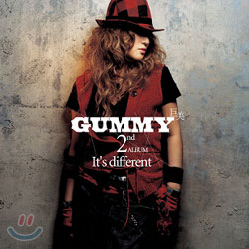
MyMAI_Music Translation
결론
05
1. 결과 시연 : 거미 - You are My Everything(아이유 Ver.)

Slide 41
MyMAI_Music Translation
결론
05
1. 결과 시연 : 케이윌 – 내 생에 아름다운(10cm Ver.)

Slide 42
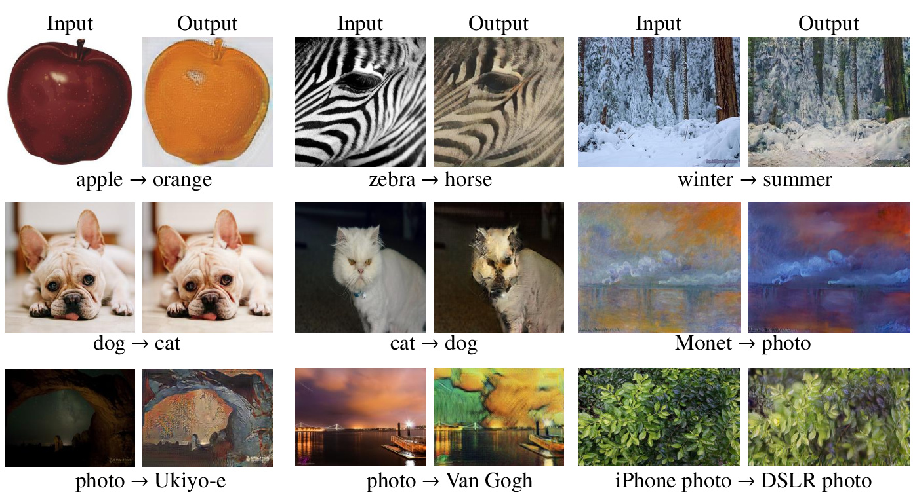
MyMAI_Music Translation
결론
05
2. 한계점
Singing Style(창법) Conversion은 불가능, Singing Voice Conversion만 가능 ☹

Slide 43
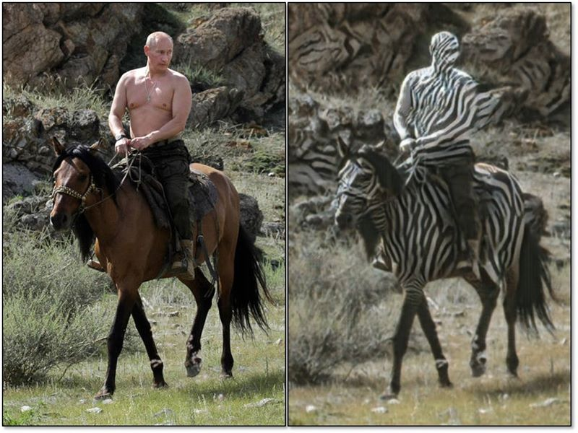
MyMAI_Music Translation
결론
05
2. 한계점
Hyper-parameter Tuning ☹
n_frames
frame_period
epoch
cycle_gamma
데이터 변경 & 하이퍼 파라미터 튜닝을 시도했지만
가시적인 변화는 보지 못 함

Slide 44
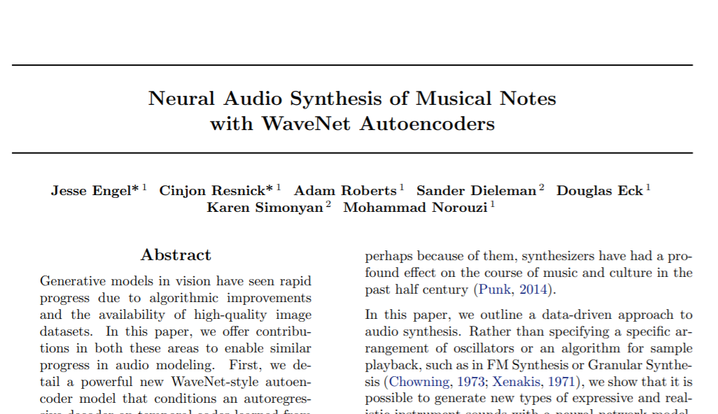
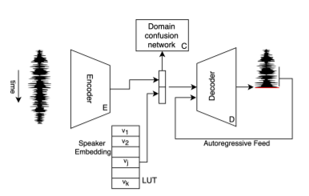

MyMAI_Music Translation
결론
05
3. 개선 방향
- WaveNet AutoEncoder를 적용한 시도

Slide 45
감사합니다 ☺
김유민 박진혁 이소라 정혜인 조민호 최승호

